Slide 1
Виховна година
«Порядок дій та правила поведінки у разі виявлення вибухонебезпечних предметів»

Slide 2
Події , які відбуваються зараз у нашій країні, яскраво демонструють нам необхідність наявності у цивільного населення певних знань про вибухонебезпечні предмети, їх основні види, властивості і потенційну небезпеку. Будь-які надзвичайні ситуації, а в першу чергу військового характеру, призводять до зменшення рівня захищеності цивільного населення і росту рівня загроз їхньому життю і здоров’ю.

Slide 3
Сьогодні терористичні акти здійснюються з використанням вибухових пристроїв і предметів, часто замаскованих під авторучки, мобільні телефони, гаманці, мінімагнітофони, дитячі іграшки, поміщених у звичайні портфелі, сумки, банки, пакунки і залишених у багатолюдних місцях.
Поводження з вибухонебезпечними предметами вимагає граничної уваги і обережності.
ВІД ТВОЇХ ПРАВИЛЬНИХ ДІЙ ЗАЛЕЖИТЬ ЖИТТЯ ТА ЗДОРОВ’Я ТВОЄ І ОТОЧУЮЧИХ!

Slide 4
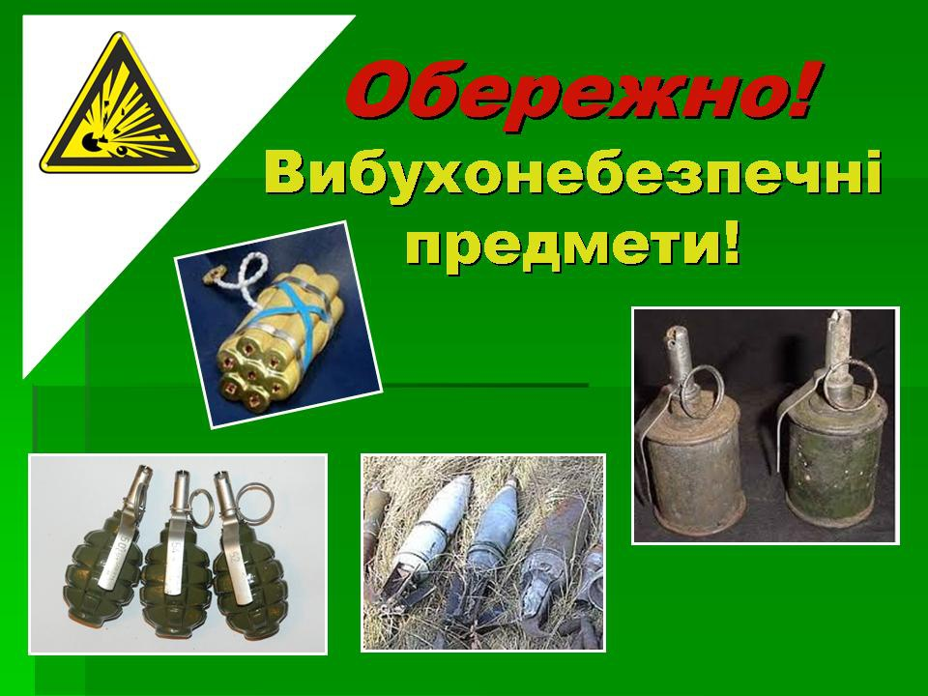

Slide 5
2. Види вибухових пристроїв
1) Бойові патрони;
2) Детонатори та запали;
3) Ручні гранати;
4) Протипіхотні міни;
5) Протитанкові міни;
6) Мінометні міни;
7) Касетні боєприпаси;
8) Артилерійські боєприпаси;
9) Авіаційні бомби; 1
10) Саморобні вибухові пристрої (саморобним вибуховим пристроєм може бути будь-який предмет, залишений без догляду у місцях скупчення людей).

Slide 6
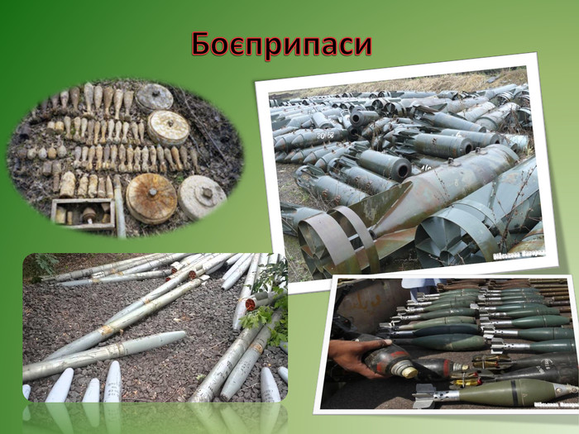

Slide 7
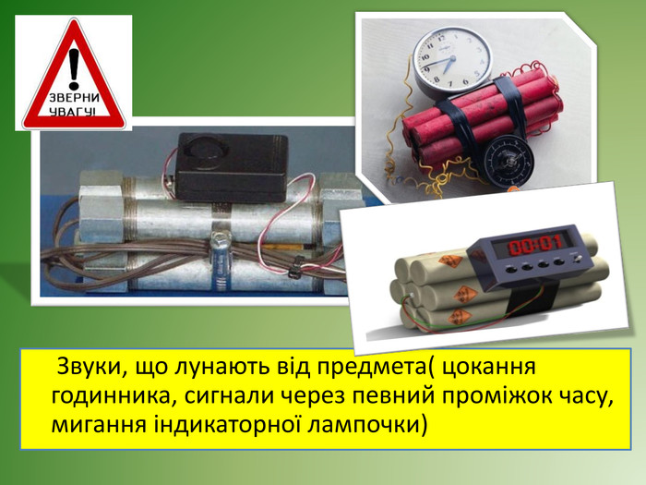

Slide 8
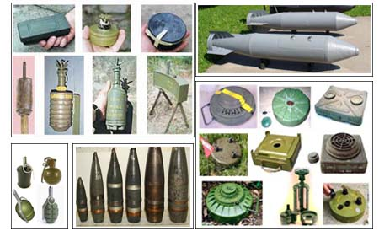

Slide 9
Замасковані вибухові пристрої
За останніми повідомленнями, терористи часто маскують вибухові пристрої під предмети побуту (іграшки, електропобутові пристрої, речі загального вжитку тощо).
Використання таких вибухових пристроїв, в першу чергу спрямовано не проти бійців ЗСУ чи НГУ, а проти місцевого цивільного населення, в тому числі дітей.

Slide 10
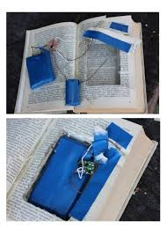
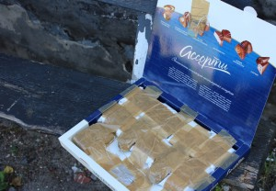
Вибуховий пристрійзамаскований під коробку цукерок.
Вибуховийпристрій замаскований під книжку

Slide 11
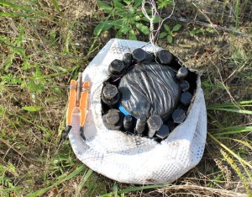
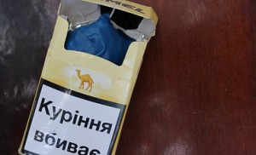
Вибуховий пристрій у футбольному м’ячі.
Вибуховий пристрій в цигарках.

Slide 12
1. Основні характерні ознаки, що вказують на можливу належність підозрілого предмета до вибухового пристрою
наявність на предметі розтяжок, дротів, що тягнуться від предмета, мотузок, скотчу; наявність елементів (деталей), що не відповідають їх прямому призначенню;
1
2
знаходження в місцях з масовим перебуванням людей (громадському транспорті) без нагляду валізи, пакунка, коробки тощо;
3
наявність джерел живлення (батарейки, акумулятори тощо), антен з радіопристроєм, годинникового або електронного таймера;
характерний запах (гасу, розчинника, пальномастильних і хімічних матеріалів тощо);
4
наявність сторонніх підозрілих предметів у дверях, вікнах, дереві, закріплених за допомогою дроту, ниток, важелів, шнурів тощо.
5
наявність підозрілих звуків, що лунають від предмета (цокання годинника, сигнали через певний проміжок часу); •
6

Slide 13
Дії у разі виявлення підозрілого предмета
негайно припинити всі роботи в місці (районі) виявлення предмета (заглушити двигуни, зупинити техніку);
по можливості ПОПЕРЕДИТИ про знахідку інших осіб, які знаходяться поруч;
швидко ВІДВЕСТИ на максимальну безпечну відстань (не менше 100 метрів) усіх людей, які знаходяться поблизу, при цьому рухатись назад необхідно по своїх слідах;
у разі залишення підозрілого предмета невідомою особою, свідком чого ви стали, необхідно ЗАПАМ’ЯТАТИ її зовнішність, одяг, автотранспорт та його номерні знаки;
ПОЗНАЧИТИ місцезнаходження предмета, по можливості огородити його (для огорожі можна використовувати різні підручні матеріали: дошки, жердини, гілки, мотузки, шматки яскравої матерії тощо);
по можливості у разі наявності фотозасобів здійснити фотофіксацію предмета та місце його розташування;
зберігайте спокій та НЕ ПАНІКУЙТЕ, при цьому надавайте допомогу літнім, важкохворим людям і дітям;

Slide 14
Дії у разі виявлення підозрілого предмета
негайно ПОВІДОМТЕ оперативні служби, надавши інформацію про характерні ознаки предмета (місце його розташування, дату і час виявлення та особу, яка його виявила), за телефонами:
102 – У РАЗІ ВИЯВЛЕННЯ ПІДОЗРІЛОГО ОБ’ЄКТА;
101 – У РАЗІ ВИЯВЛЕННЯ БОЄПРИПАСІВ;
не допускайте до небезпечної зони інших людей та, знаходячись як найдалі від місця виявлення або за будь-яким захисним укриттям, обов’язково дочекайтеся представників правоохоронних органів або ДСНС України;
у разі загрози виникнення вибуху негайно лягайте на землю у найближче заглиблене місце (канави, ями, ритвини тощо), ногами до епіцентру вибуху, обличчям вниз та прикрийте голову якимись речами або руками, при цьому долонями щільно закриваючи вуха та відкривши рот для урівноваження тиску.
Звуковий (акустичний удар) може призвести до розривів судин та барабанних перетинок

Slide 15
Категорично забороняється:
– брати вибухонебезпечний предмет у руки, зберігати його, нагрівати та ударяти по ньому;
– переносити, перекладати, перекочувати його з місця на місце;
– намагатися розібрати;
– використовувати для розведення вогню, кидати, класти у вогонь;
– заносити в приміщення;
– закопувати в землю;
– кидати в криницю або річку;
– здавати на металобрухт;
– використовувати для виготовлення саморобних піротехнічних засобів – петард чи вибухових пакетів.
https://youtu.be/5RJpXYbSqnU

Slide 16
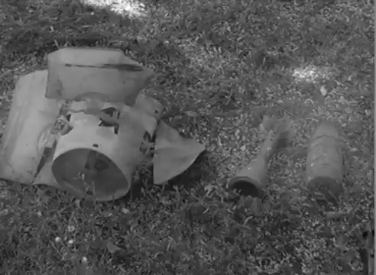
Правила поводження з вибухонебезпечними предметами (ролик)

Slide 17
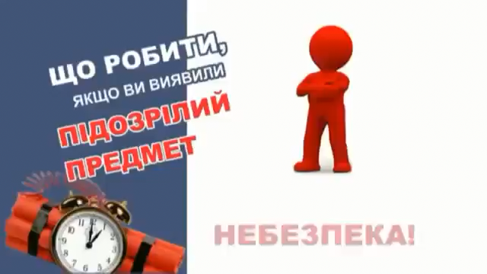

Slide 18
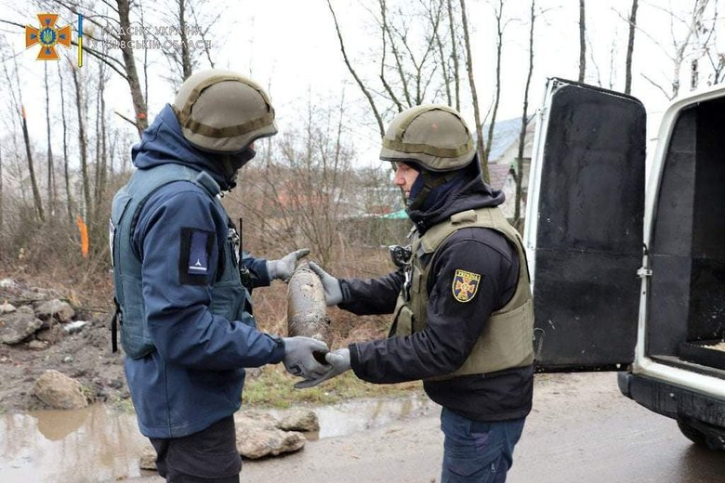
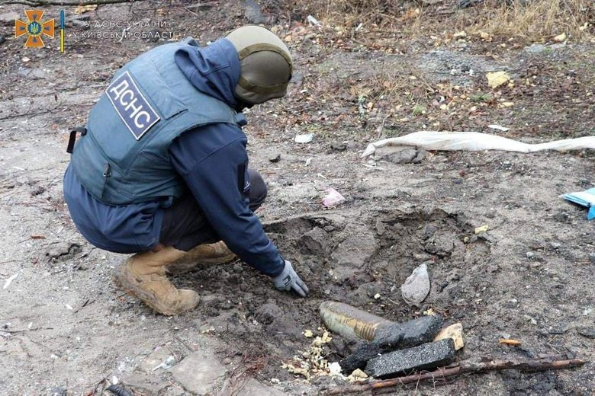
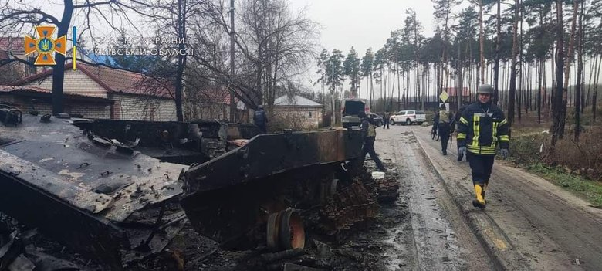
2 квітня рятувальниками Київщини було обстежено територію у зоні ведення бойових дій в місті Ірпінь Бучанського району. В ході перевірки було вилучено 643 одиниць вибухонебезпечних предметів. Роботи по розчищенню території області тривають"

Slide 19
Необхідно пам’ятати, що необережне поводження із цими предметами (спроби розібрати, механічний вплив, перенесення тощо) може призвести як до значної шкоди здоров’ю так і до загибелі людини чи групи людей внаслідок не лише ураження уламками корпусу чи готовими вражаючими елементами а і ударною хвилею від вибуху чи уламками предметів .
Основною порадою при виявленні будь-яких боєприпасів, вибухових матеріалів або предметів схожих на них – огородити місце знахідки та викликати спеціалістів ДСНС чи представників правоохоронних органів. Не проводити з боєприпасами, вибуховими речовинами чи засобами ініціювання жодних дій.

Slide 20


Slide 21


